Slide 1



DESAIN PRODUK 3
Kesadaran Lingkungan

Slide 2
Kesadaran Lingkungan
(SOCIAL AWARENESS)
Melindungi lingkungan bukan hanya suatu komitmen untuk generasi yang akan datang, tetapi ini juga merupakan kebutuhan masyarakat guna mengembangkan dan memenuhi kewajiban sah mereka.

Slide 3

KEBUTUHAN MASYARAKAT
Bagaimana mencari tahu tentang kebutuhan suatu kelompok atau individu?

Slide 4
SURVEY
Penelitian survei merupakan suatu teknik pengumpulan informasi yang dilakukan dengan cara menyusun daftar pertanyaan yang diajukan pada responden. Dalam penelitian survei, penelitian meneliti karakteristik atau hubungan sebab akibat antar variabel tanpa adanya intervensi peneliti.

Slide 5


Slide 6
Pertimbangan yang perlu diperhatikan untuk melakukan penelitian survei, antara lain:
Penelitian survei dapat digunakan untuk sampel yang besar.
Penggunaan kuesioner dapat menghasilkan data/informasi yang beragam dari setiap responden/individu dengan variabel penelitian yang banyak.
Data yang diperoleh dari sampel dapat digeneralisasikan pada populasi.

Slide 7

Tahapan Survei
Menentukan masalah penelitian
Membuat desain survei
Mengembangkan instrumen survei
Menentukan sampel
Melakukan pre-test
Mengumpulkan data
Memeriksa data (editing)
Mengkode data
Data entry
Pengolahan dan analisis data
Interpretasi data; dan
Membuat kesimpulan serta rekomendasi.

Slide 8
Menentukan Masalah Penelitian
Setiap penelitian diawali dari adanya “masalah”. Masalah Penelitian adalah konseptualisasi (pemakaian konsep) atas sebuah fenomena atau gejala sosial yang akan diteliti. Itu berarti, tidak semua masalah dapat dikatakan sebagai masalah penelitian. Lalu apakah perbedaan antara Masalah dengan Masalah Penelitian?

Slide 9
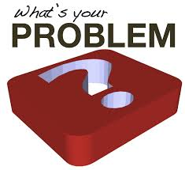
MASALAH?
Masalah adalah gejala/fenomena/kasus yang terjadi di dalam kehidupan sehari-hari. Sedangkan Masalah Penelitian adalah konseptualisasi terhadap masalah sosial. Ada peranan teori dalam Masalah Penelitian.

Slide 10
MASALAH > PENELITIAN?
Tidak selalu. Tapi, satu masalah sosial dapat menjadi lebih dari satu masalah penelitian. Lantas bagaimana mengubah masalah sosial menjadi masalah penelitian?

Slide 11
MASALAH SOSIAL > PENELITIAN
Hubungkan masalah sosial dengan konsep (teori).
Kaitkan dengan metode penelitian yang dipakai.
Hubungkan dengan paradigma penelitian yang dipergunakan.
Rumuskan dalam kalimat tanya.

Slide 12
Desain berdasarkan kebutuhan menggunakan MKE
(Metode Kansei Engineering)
Rakayasa Kansei atau Kansei Engineering merupakan suatu teknologi dalam bidang Ergonomi yang berorientasi pada pelanggan untuk pengembangan produk

Slide 13
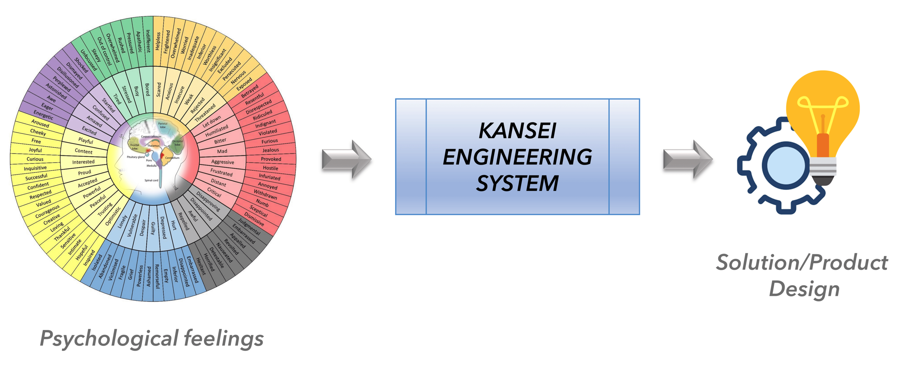
METODE KANSEI ENGINEERING

Slide 14
MKE
Didalam sebuah industri, parameter Kansei merupakan hal yang sangat krusial untuk mendesain produk. Sehebat apapun produk yang didesain, tes dan ciptakan, tidak akan berguna, jika produk tersebut tersebut tidak disukai oleh konsumen atau tidak laku dijual. Disamping itu konsumen mengalami kesulitan untuk mengekspresikan keinginannya.

Slide 15
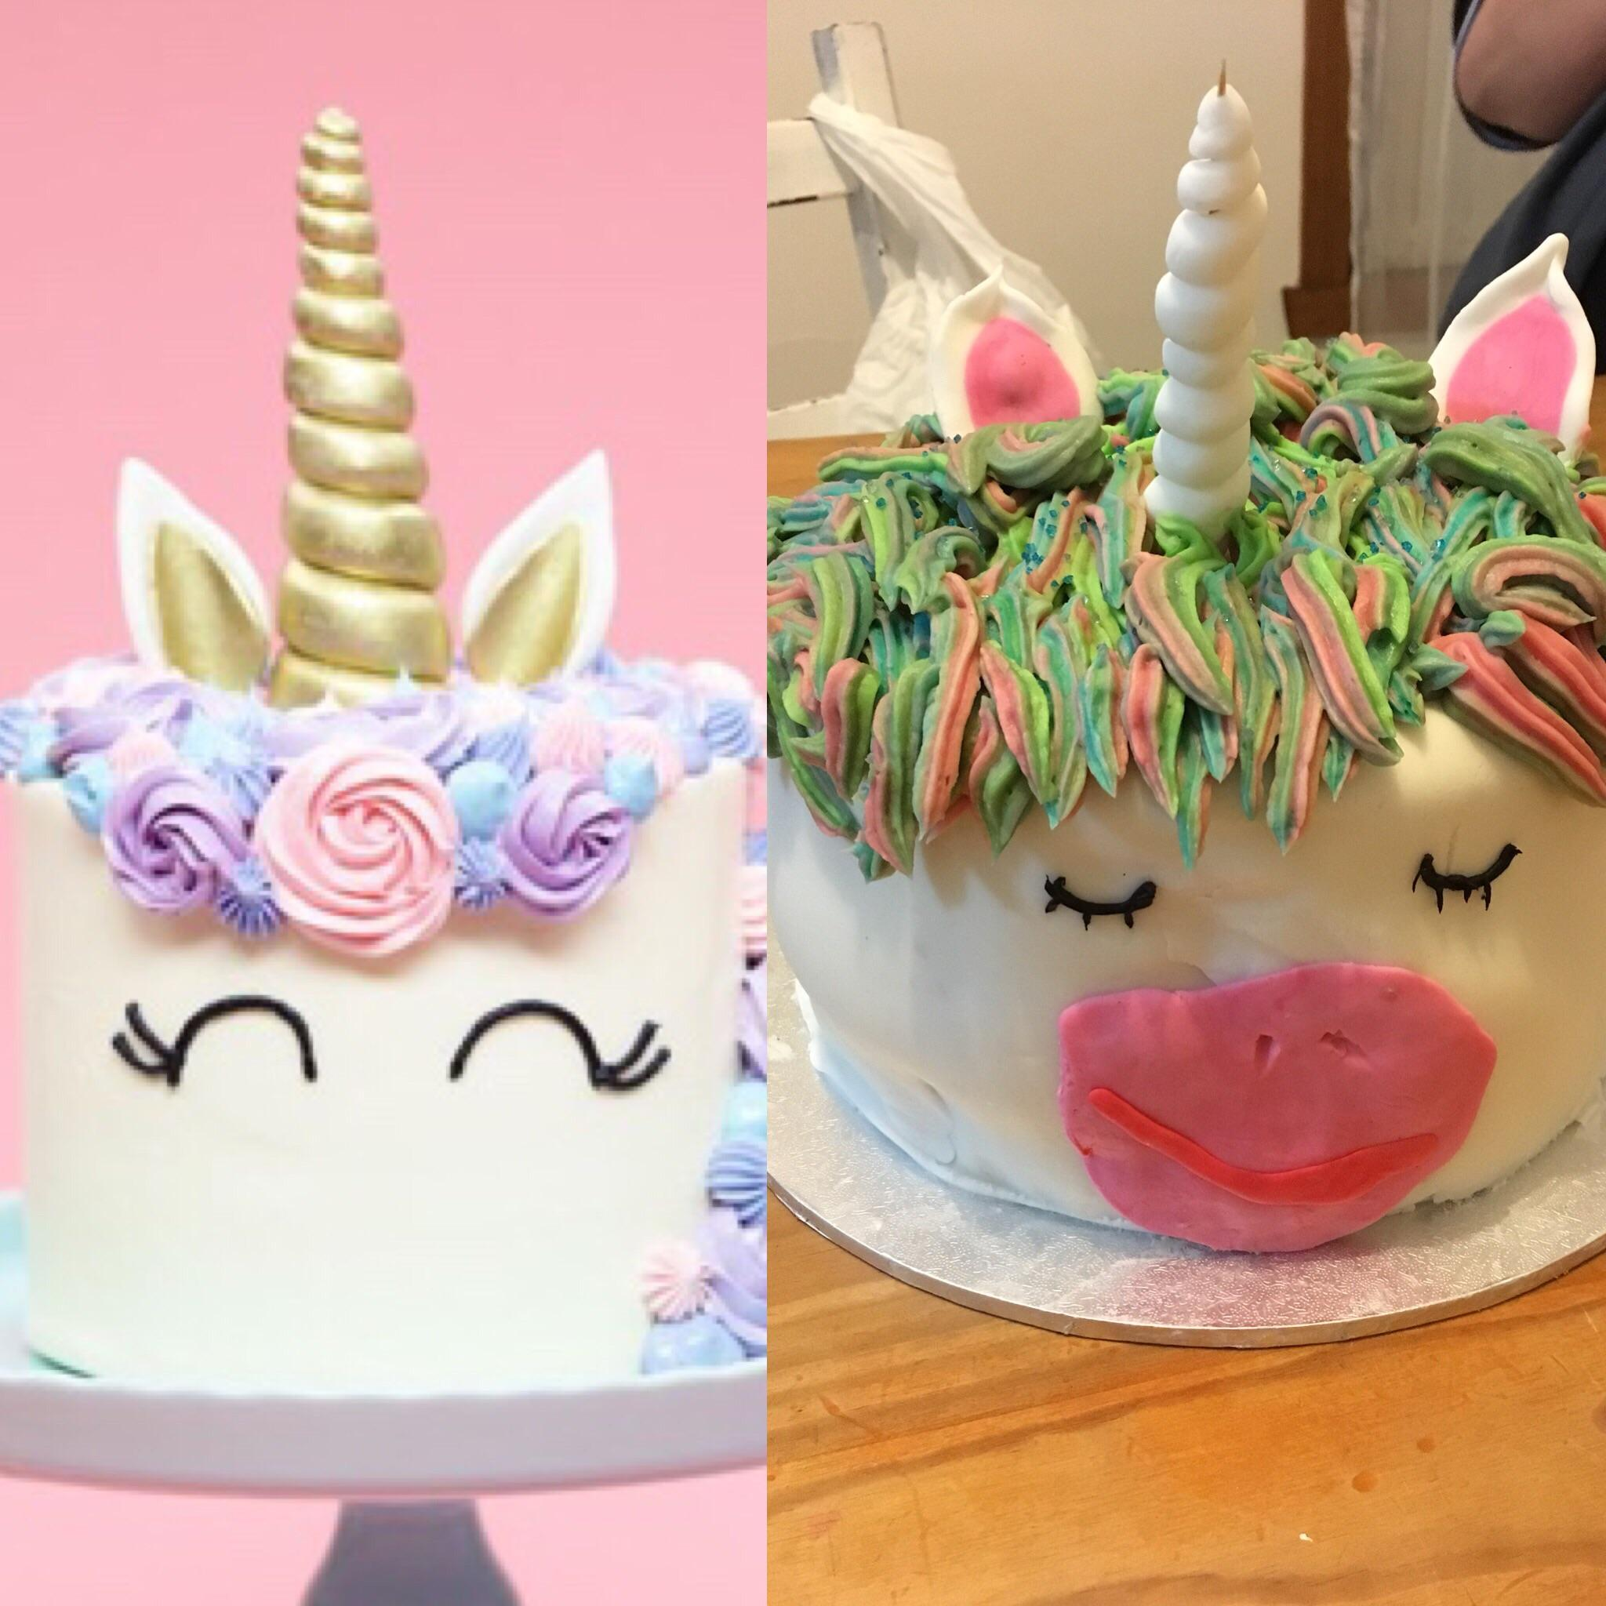
Apa yang ada rasakan melihat gambar kue dibawah ini?

Slide 16

Bagaimana dengan ini?

Slide 17
Respon Konsumen
Untuk mengambil keputusan membeli sebuah kue tart, konsumen secara sederhana akan mengekspresikan perasaan psikologisnya. Ekspresi ini bisa dalam ungkapan kata2 verbal seperti “Lezat juga nih kuenya”, atau “Wah harum nih kuenya”, atau “Bagus ya kue ini”.
Selain itu mungkin juga sebagai non-verbal yang tidak bisa diungkapkan dengan kata-kata seperti apakah pengaruhnya jika konsumen berada dalam kondisi bad mood pada saat dia ingin membeli kue tart tersebut?

Slide 18
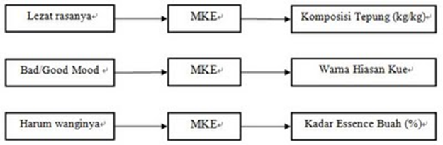
MKE

Slide 19
Desain yang Berorientasi Perasaan Manusia
Dengan menggunakan perasaan psikologis manusia pada konsumen, maka industri akan memperoleh acuan yang sangat presisi dalam mendesain sebuah produk. Oleh karena itu Konsep Kansei Engineering mempunyai kemanfaatan yang sangat besar dalam menyatukan industri dan konsumen dalam sudut pandang yang sama.

